Slide 1

Министерство науки и высшего образования Российской Федерации ФГАОУ ВО «Южно-Уральский государственный университет (НИУ)» Институт естественных и точных наук Факультет математики, механики и компьютерных технологий Кафедра прикладной математики и программирования
Направление подготовки: 01.03.02 «Прикладная математика и информатика»
Выпускная квалификационная работа
Удаление фона на изображении с помощью искусственных нейронных сетей
Руководитель:
доцент кафедры ПМиП, к.ф.-м.н.,
Т.В. Карпета
Автор работы:
студент группы ЕТ-412,
А.А. Назаренко
Челябинск, 2020

Slide 2

Цель и задачи
Целью работы является разработка моделей искусственных нейронных сетей для решения задачи удаления фона на изображении с помощью его предварительной сегментации, получения маски объекта, расположенного на переднем плане (отделение доминирующего объекта от фона), и последующего удаления фона с рассматриваемого изображения.
Задачи
1. Исследовать существующие подходы для сегментации изображений.
2. Проанализировать и подготовить исходные данные.
3. Разработать математические модели искусственных нейронных сетей для решения задачи бинарной сегментации.
4. Проверить работу моделей на экспериментальных данных и провести их сравнительный анализ.

Slide 3

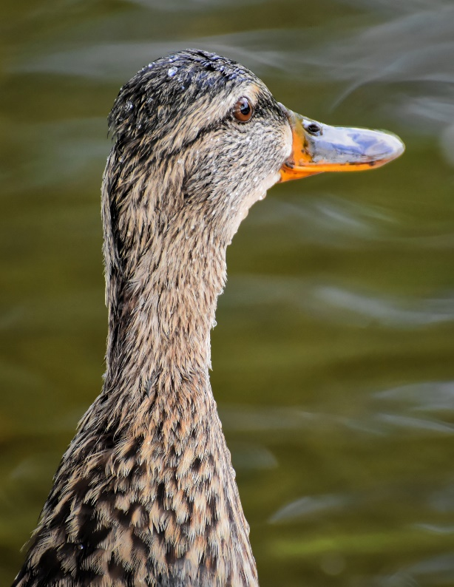
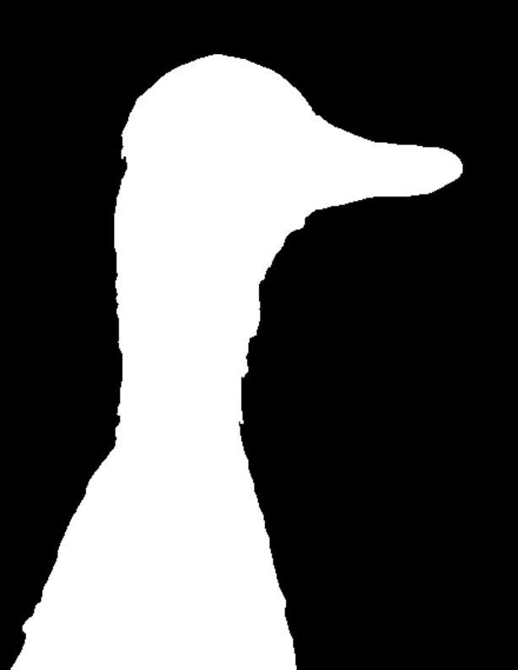
Удаление фона на изображении как задача бинарной сегментации изображения
Рисунок 1 – Пример построенной маски для изображения

Slide 4
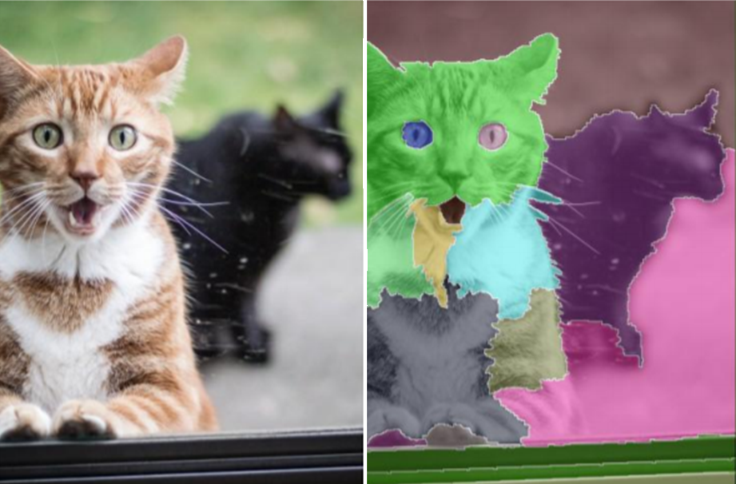
Классические подходы к сегментации
Подходы:
– методы кластеризации;
– методы наращивания областей;
– водораздельный метод;
– обнаружение контуров;
– метод FloodFill;
– алгоритм GrabCut;
– суперпикселизация и т. д.
Рисунок 2 – Пример работы водораздельного метода

Slide 5
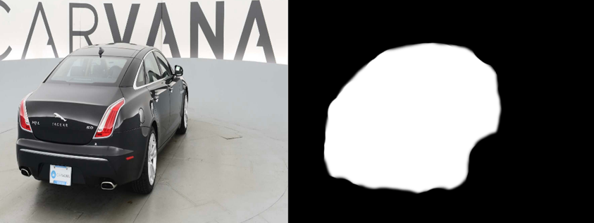
Нейросетевые подходы к сегментации
Подходы:
– нейронная сеть FCN;
– нейронная сеть SegNet;
– нейронная сеть U-Net;
– нейронная сеть FPN;
– нейронная сеть Mask R-CNN и т. д.
Рисунок 3 – Пример работы нейронной сети SegNet

Slide 6

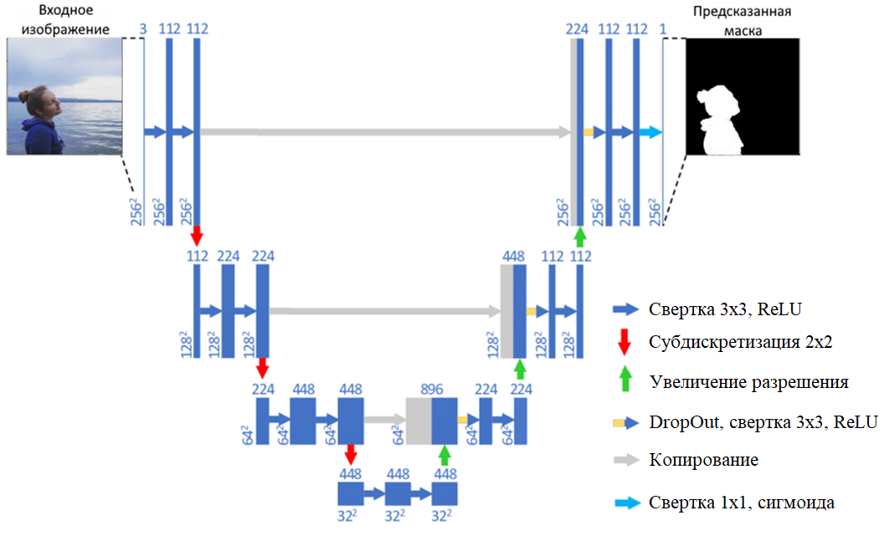
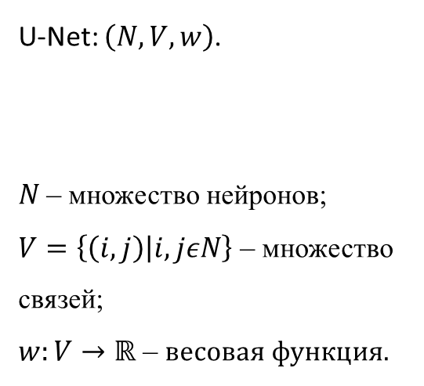
U-Net. Архитектура
U-Net: $\left(N,V,w\right)$.
$N$ – множество нейронов;
$V=\left\{\left(i,j\right) | i,jεN\right\}$ – множество связей;
$w:V→ℝ$ – $весовая функция.$
(1)
Рисунок 4 – Архитектура нейронной сети U-Net

Slide 7
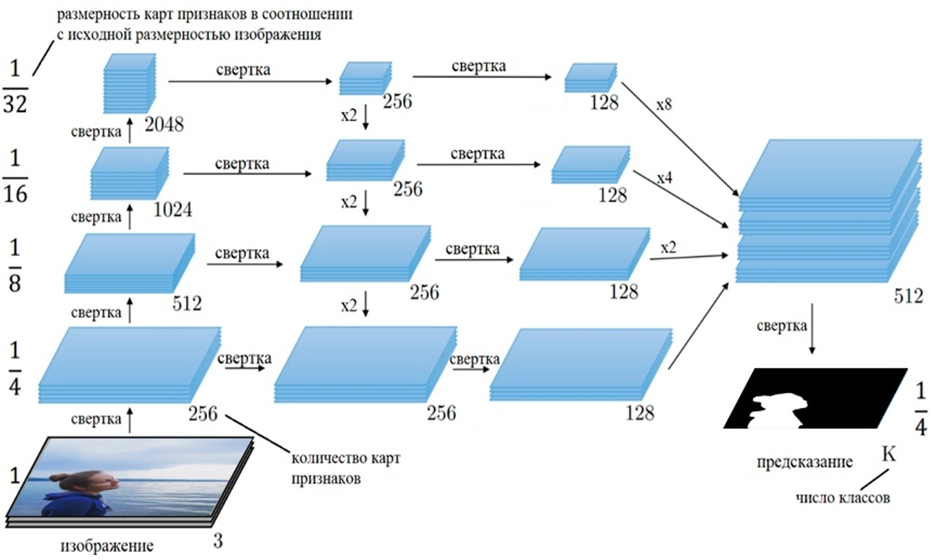
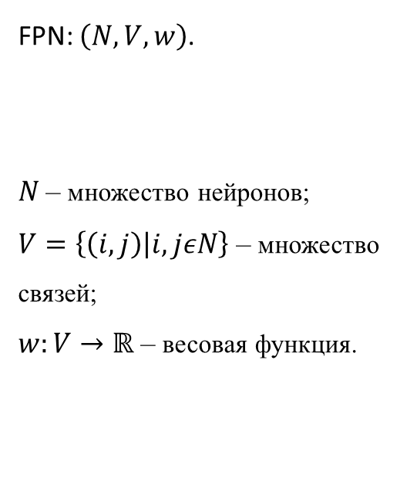
FPN. Архитектура
FPN: $\left(N,V,w\right)$.
$N$ – множество нейронов;
$V=\left\{\left(i,j\right) | i,jεN\right\}$ – множество связей;
$w:V→ℝ$ – весовая функция.
(2)
Рисунок 5 – Архитектура нейронной сети FPN

Slide 8
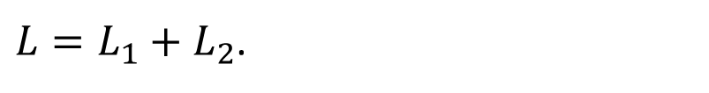
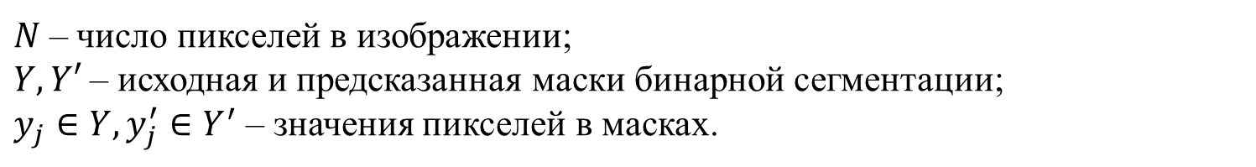
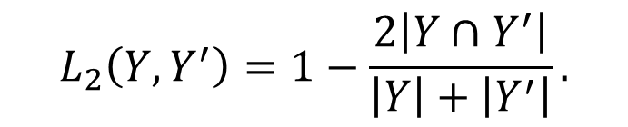
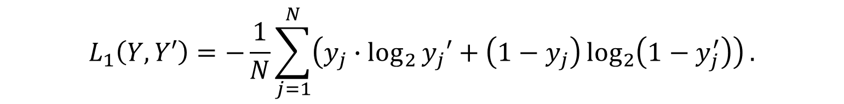
Функции потерь
$L=L_{1}+L_{2}$.
(3)
$$L_{1}\left(Y,Y′\right)=−\frac{1}{N}\sum_{j=1}^{N}{\left(y_{j}∙\log_{2}{y_{j}′}+\left(1−y_{j}\right)\log_{2}\left(1−y_{j}^{′}\right)\right)}.$$
(4)
$$L_{2}\left(Y,Y^{′}\right)=1−\frac{2\left|Y∩Y^{′}\right|}{\left|Y\right|+\left|Y^{′}\right|}.$$
(5)
$N$ – число пикселей в изображении;
$Y,Y′$ – исходная и предсказанная маски бинарной сегментации;
$y_{j}∈Y,y_{j}^{′}∈Y^{′}$ – значения пикселей в масках.

Slide 9
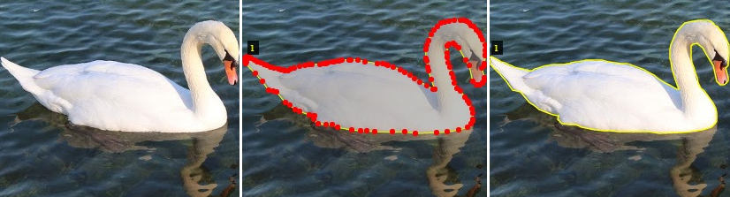

Исходные данные. Псевдоразметка
Рисунок 6 – Пример разметки исходных данных

Slide 10

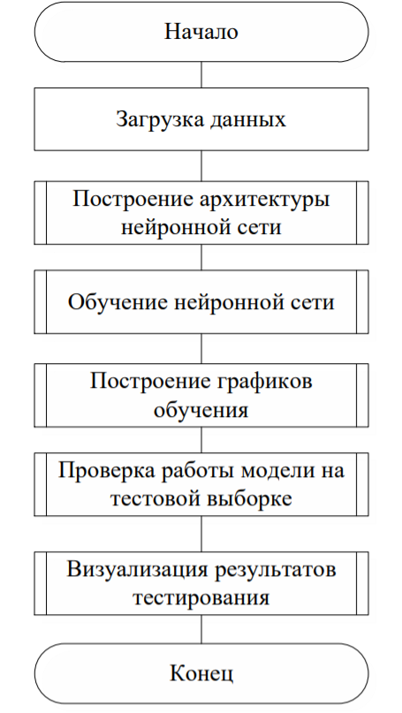
Алгоритм тестирования
Рисунок 7 – Алгоритм тестирования

Slide 11
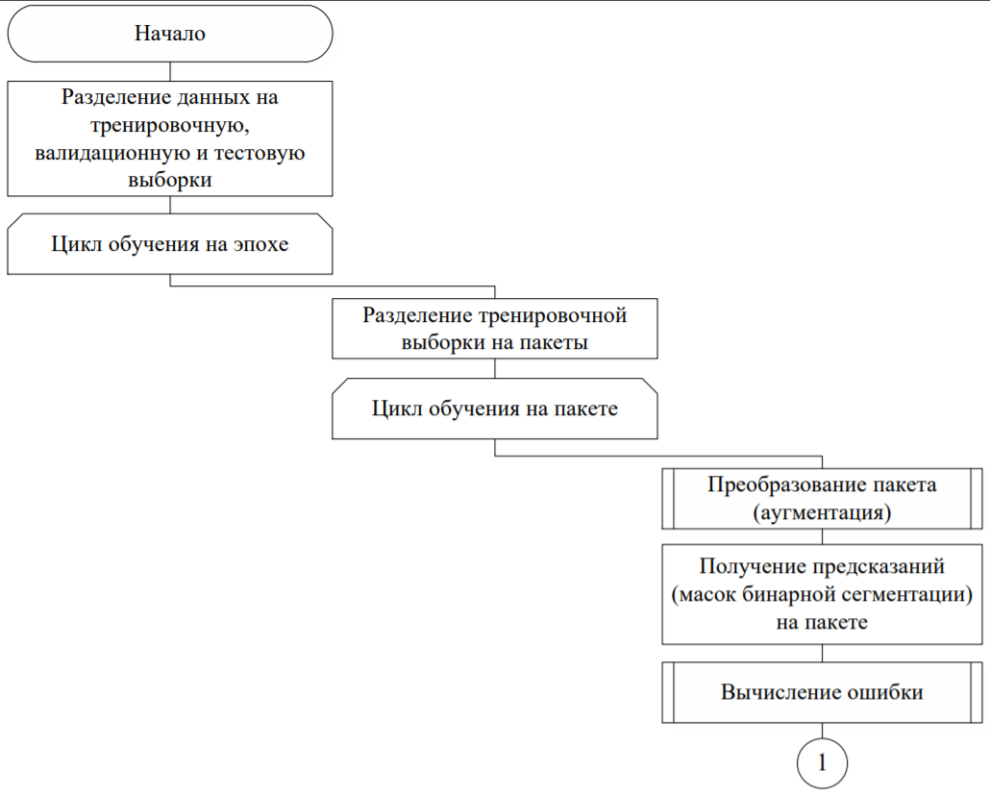
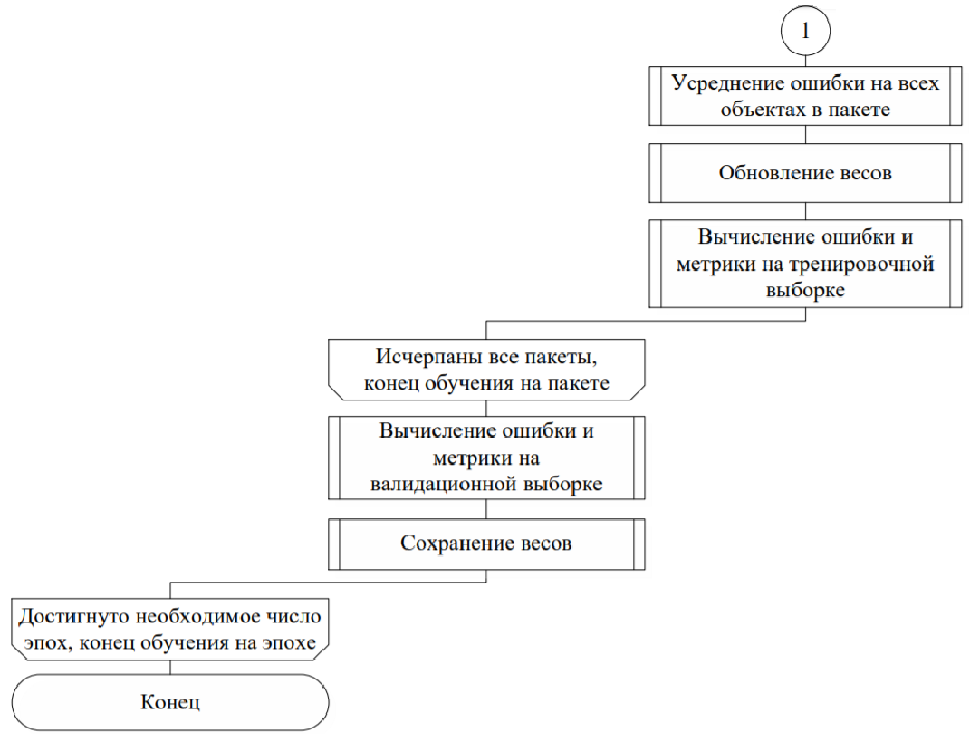
Алгоритм обучения
Рисунок 8 – Алгоритм обучения нейронных сетей U-Net и FPN
11

Slide 12
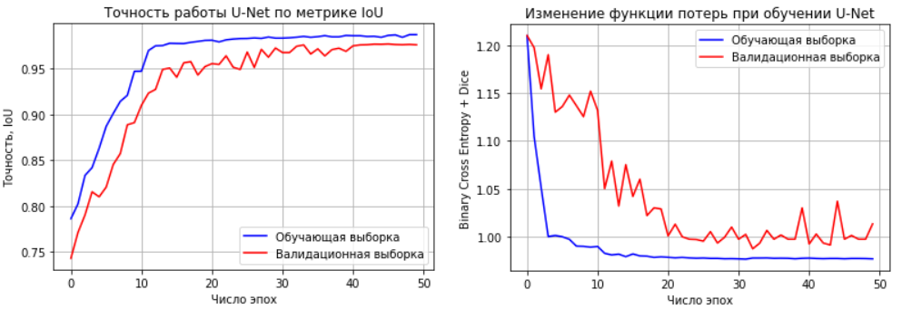
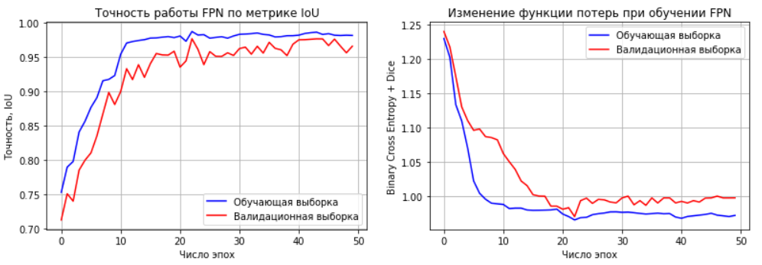
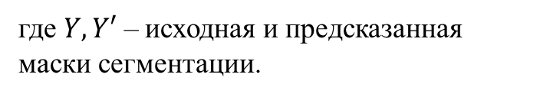
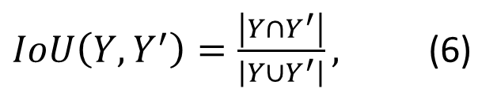
Сравнение метрик качества
$IoU\left(Y,Y^{′}\right)=\frac{\left|Y∩Y^{′}\right|}{\left|Y∪Y^{′}\right|},$ (6)
где $Y,Y′$ – исходная и предсказанная маски сегментации.
Рисунок 9 – Графики обучения U-Net
Точность работы U-Net:
валидационная выборка - 97,7%;
тестовая выборка: 97,2%.
Точность работы FPN:
валидационная выборка - 97,3%;
тестовая выборка: 97,6%.
Рисунок 10 – Графики обучения FPN

Slide 13
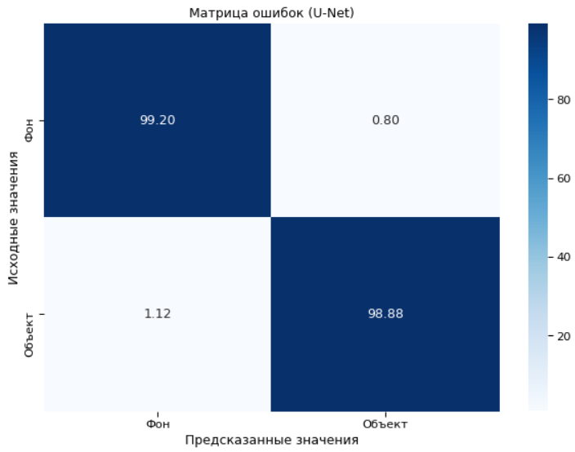
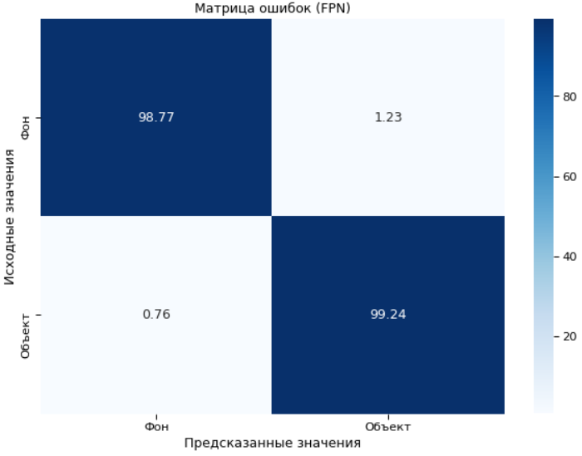
Сравнение метрик качества
Рисунок 11 – Матрица ошибок U-Net
Рисунок 12 – Матрица ошибок FPN
13

Slide 14
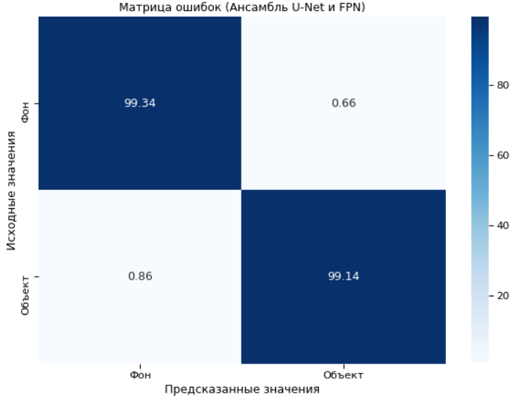
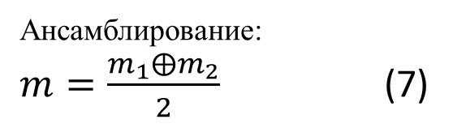
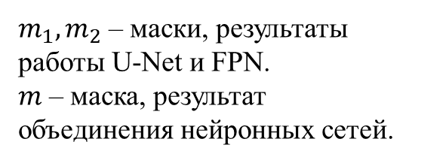
Ансамблирование нейронных сетей
Ансамблирование:
$m=\frac{m_{1}⨁m_{2}}{2}$ (7)
$m_{1},m_{2}$ – маски, результаты
работы U-Net и FPN.
$m$ – маска, результат
объединения нейронных сетей.
Точность работы ансамбля: тестовая выборка: 97,61%.
Рисунок 13 – Матрица ошибок ансамбля

Slide 15
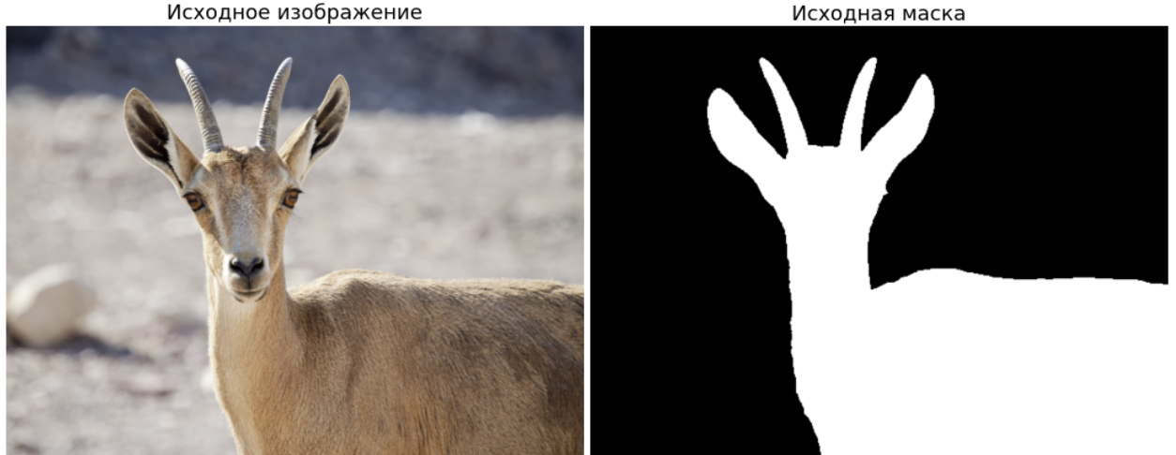
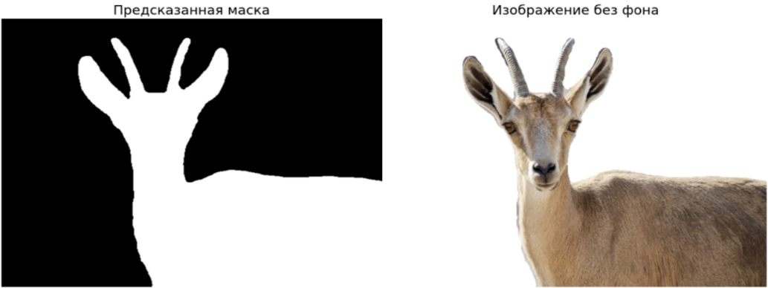


Сравнение результатов работы подходов
Рисунок 14 – Исходное изображение и маска
Рисунок 16 – Результаты работы FPN
Рисунок 15 – Результаты работы U-Net
Рисунок 17 – Результаты работы ансамбля

Slide 16
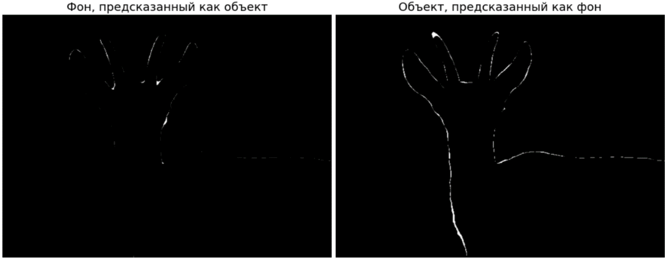
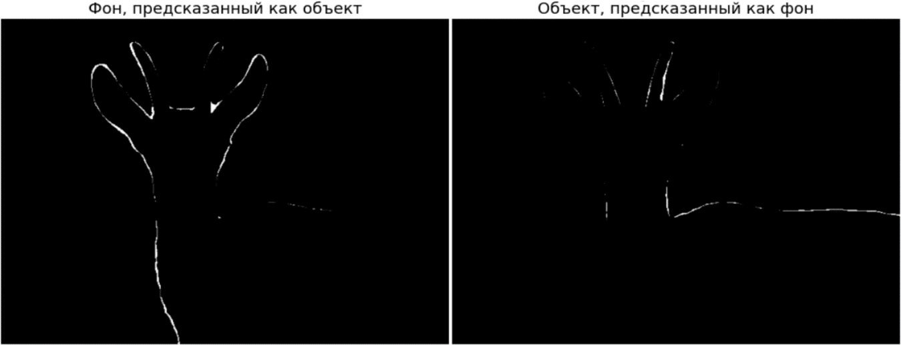
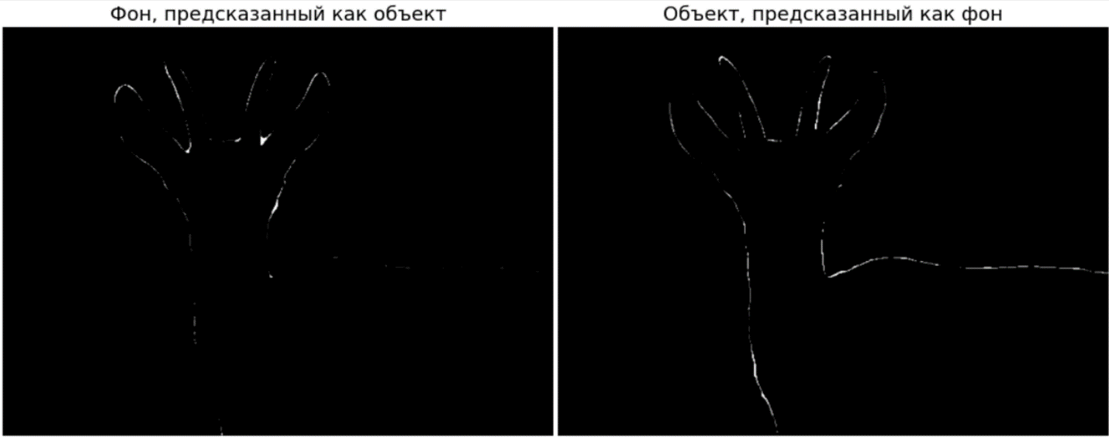
Сравнение результатов работы подходов
Рисунок 18 – Разница масок для U-Net
Рисунок 19 – Разница масок для FPN
Рисунок 20 – Разница масок для ансамбля

Slide 17
Заключение
В ходе работы были разработаны 2 модели нейронных сетей для решения задачи удаления фона на изображении:
1) U-Net;
2) FPN.
Кроме того, построено объединение этих решений (ансамбль), позволившее повысить точность получаемых результатов.
Анализ точности результатов работы нейронных сетей позволил выявить преимущества и недостатки архитектур нейронных сетей.
Полученные в ходе работы нейросетевые решения внедрены в проект «Image Blending» компании ООО «Цифровая Собственность».

Slide 18
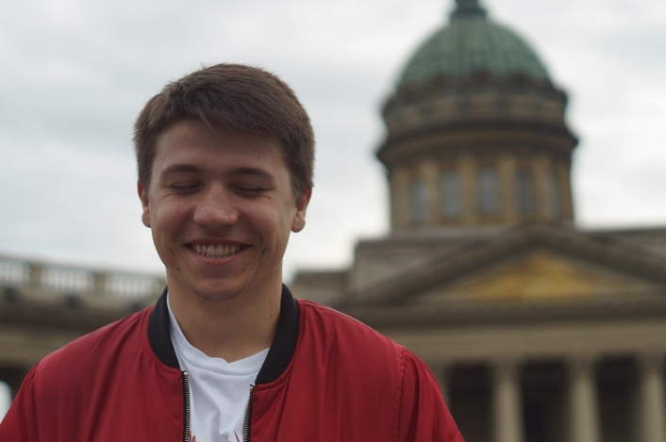
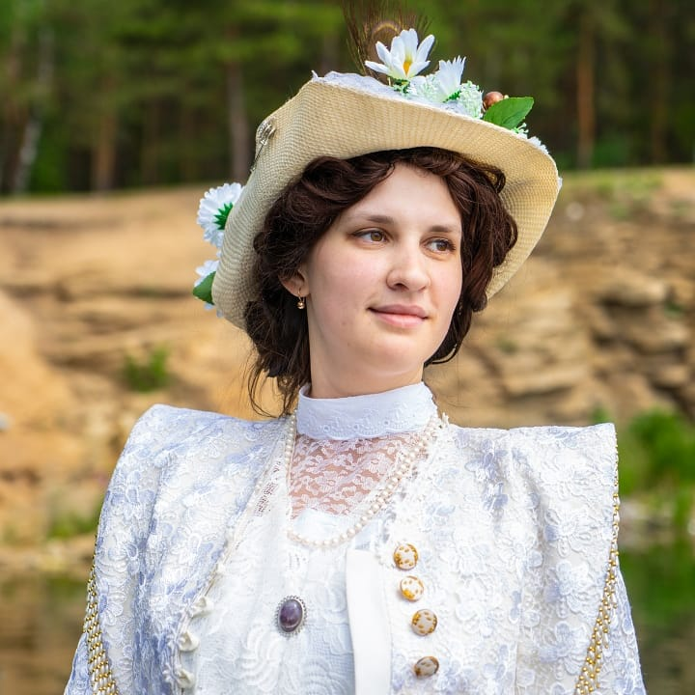
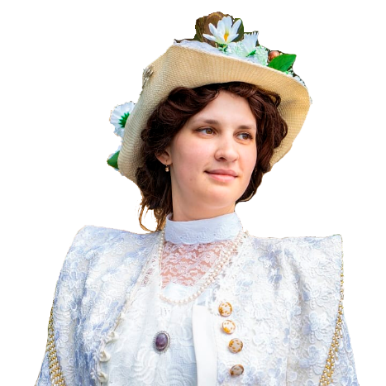
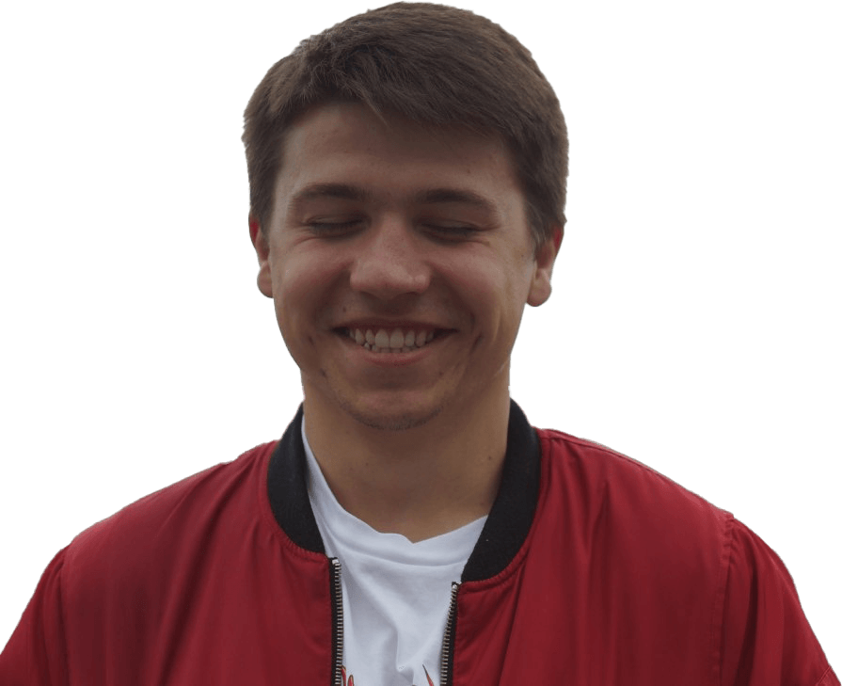
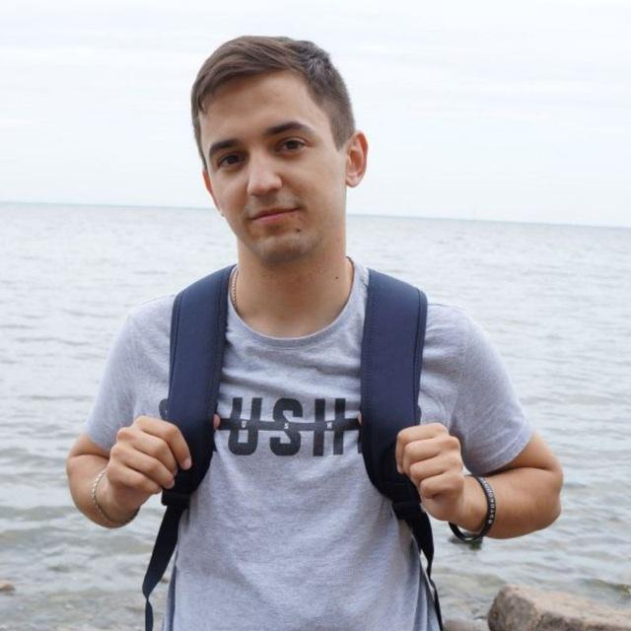
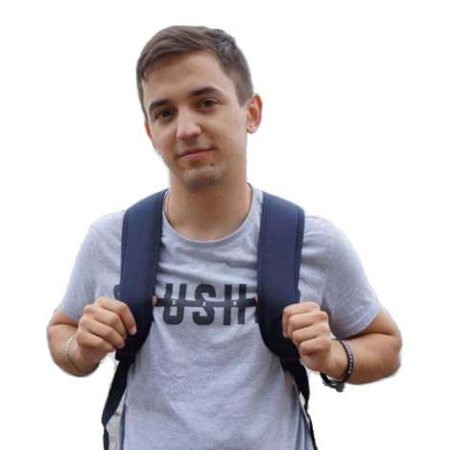
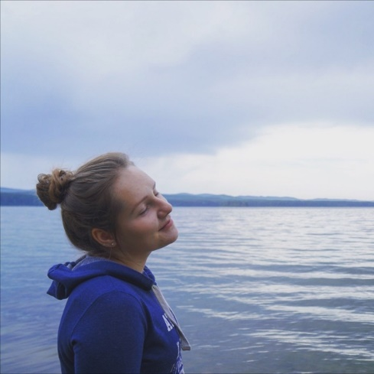
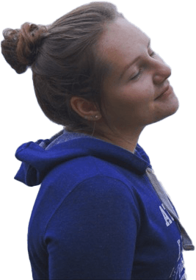
Спасибо за внимание! ☺

Slide 19
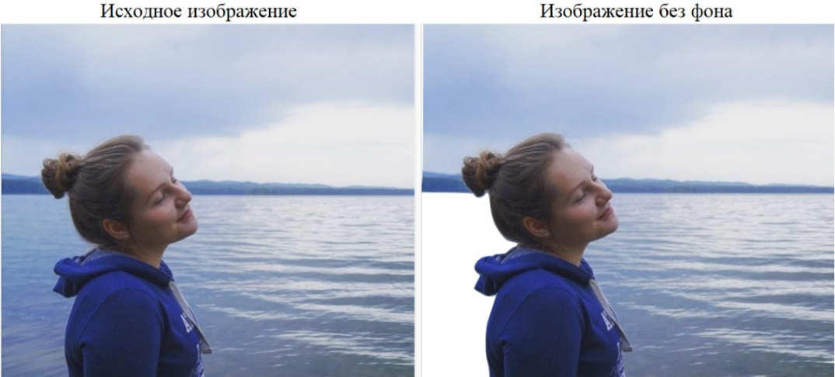
Сервисы для удаления фона
Достоинства:
- скорость работы;
- качество работы;
- наличие API (у некоторых сервисов).
Недостатки:
- высокая стоимость обработки одного изображения;
- ограничения на размер входного изображения;
- неустойчивость к изменениям изображения.
Рисунок – Пример работы сервиса Background Burner

Slide 20
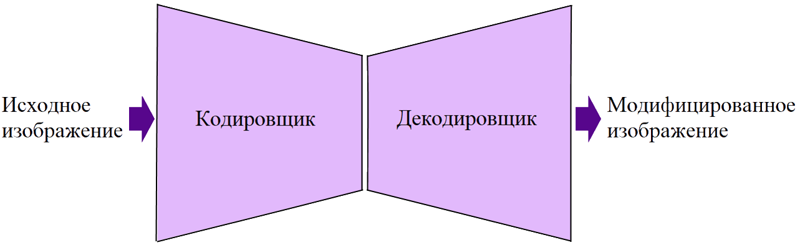
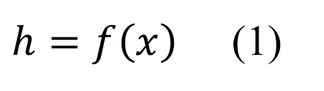
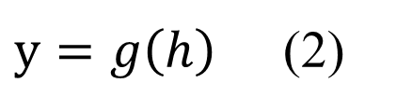
Кодировщик Resnet50. Декодировщик
Кодировщик
$h=f\left(x\right)$ (1)
Декодировщик
Рисунок – Архитектура нейронной сети по типу
«кодировщик-декодировщик»
$y=g\left(h\right)$ (2)

Slide 21
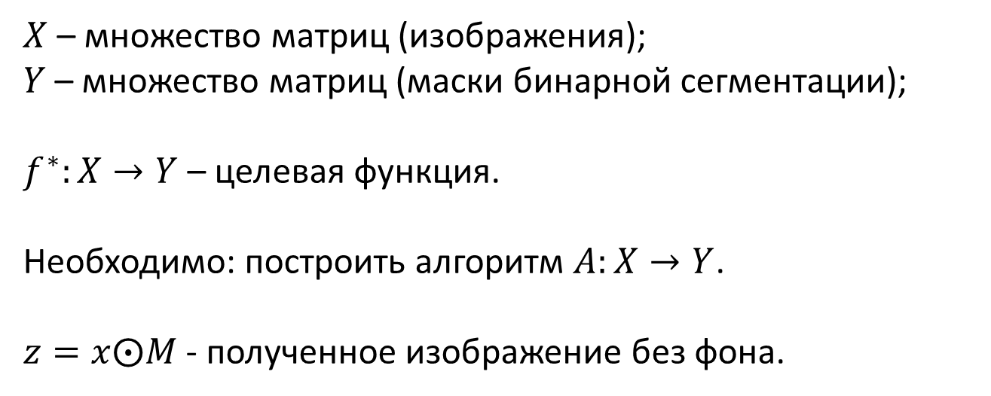
Постановка задачи
$X$ – множество матриц (изображения);
$Y$ – множество матриц (маски бинарной сегментации);
$f^{∗}:X→Y$ – целевая функция.
Необходимо: построить алгоритм $A:X→Y$.
$z=x⨀M$ - полученное изображение без фона.

Slide 22
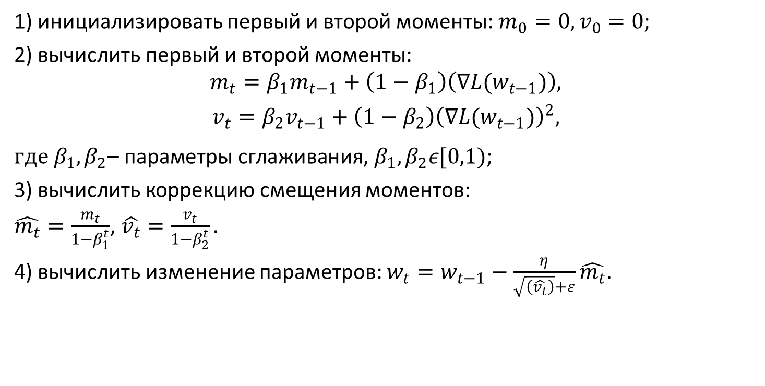
Алгоритм Adam
1) инициализировать первый и второй моменты: $m_{0}=0,v_{0}=0$;
2) вычислить первый и второй моменты:
$$m_{t}=β_{1}m_{t−1}+\left(1−β_{1}\right)\left(∇{L(w}_{t−1})\right),$$
$$v_{t}=β_{2}v_{t−1}+\left(1−β_{2}\right){\left(∇{L(w}_{t−1})\right)}^{2},$$
$где β_{1},β_{2}\text{– параметр}\text{ы}\text{ сглаживания, }β_{1},β_{2}ε[0,1)$;
3) вычислить коррекцию смещения моментов:
$\hat{m_{t}}=\frac{m_{t}}{1−β_{1}^{t}}$, $\hat{v_{t}}=\frac{v_{t}}{1−β_{2}^{t}}.$
4) вычислить изменение параметров: $w_{t}=w_{t−1}−\frac{η}{\sqrt{\left(\hat{v_{t}}\right)}+ε}\hat{m_{t}}$.

Slide 23
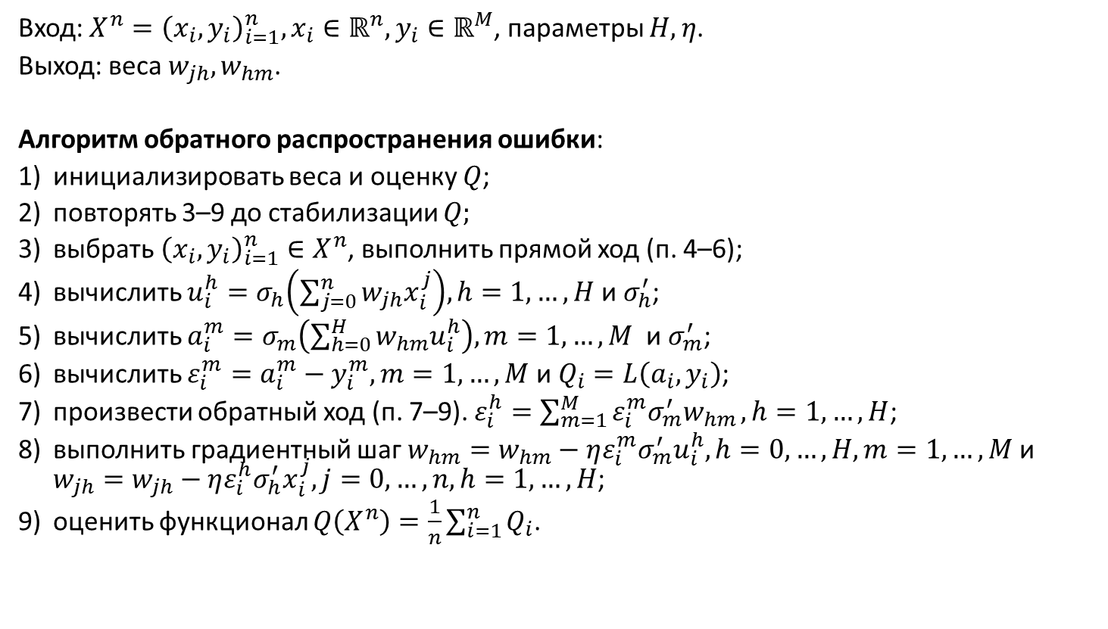
Алгоритм обучения
Вход: $X^{n}={\left(x_{i},y_{i}\right)}_{i=1}^{n}, x_{i}∈ℝ^{n},y_{i}∈ℝ^{M}$, параметры $H, η$.
Выход: веса $w_{jh}, w_{hm}$.
Алгоритм обратного распространения ошибки:
инициализировать веса и оценку $Q$;
повторять 3–9 до стабилизации $Q;$
выбрать ${\left(x_{i},y_{i}\right)}_{i=1}^{n}∈X^{n}$, выполнить прямой ход (п. 4–6);
вычислить $u_{i}^{h}=σ_{h}\left(\sum_{j=0}^{n}{w_{jh}x_{i}^{j}}\right), h=1,…,H$ и $σ_{h}^{′}$;
вычислить $a_{i}^{m}=σ_{m}\left(\sum_{h=0}^{H}{w_{hm}u_{i}^{h}}\right),m=1,…,M$ и $σ_{m}^{′}$;
вычислить $ε_{i}^{m}=a_{i}^{m}−y_{i}^{m},m=1,…,M$ и $Q_{i}=L\left(a_{i},y_{i}\right)$;
произвести обратный ход (п. 7–9). $ε_{i}^{h}=\sum_{m=1}^{M}{ε_{i}^{m}σ_{m}^{′}w_{hm}},h=1,…,H$;
выполнить градиентный шаг $w_{hm}=w_{hm}−ηε_{i}^{m}σ_{m}^{′}u_{i}^{h}, h=0,…,H, m=1,…,M$ и $w_{jh}=w_{jh}−ηε_{i}^{h}σ_{h}^{′}x_{i}^{j},j=0,…,n, h=1,…,H$;
оценить функционал $Q\left(X^{n}\right)=\frac{1}{n}\sum_{i=1}^{n}{Q_{i}}$.

